Slide 1

Java Spring框架是什么？
框架：“框”指约束，“架”是支撑，框架是一种结构，用于解决或者处理复杂的问题。
Spring是一个轻量级控制反转(IoC)和面向切面(AOP)的容器框架
◆目的：解决企业应用开发的复杂性
◆功能：使用基本的JavaBean代替EJB，并提供了更多的企业应用功能
◆范围：任何Java应用

Slide 2
Spring有哪些优点？
方便解耦，简化开发 （高内聚低耦合）
Spring就是一个大工厂（容器），可以将所有对象创建和依赖关系维护，交给Spring管理
Spring工厂是用于生成bean
AOP编程的支持

Slide 3
Spring的依赖注入是什么？
简而言之就是利用配置的xml文件实现把一个业务对象注入另一个业务对象，从而达到
对象间的松耦合。

Slide 4
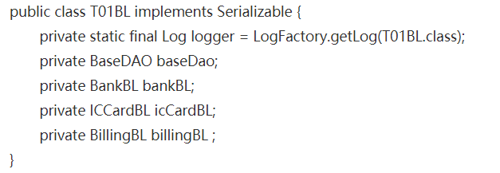
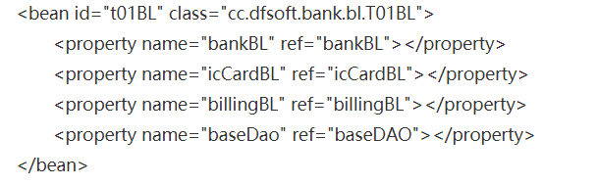
依赖注入实例

Slide 5
为什么要使用依赖注入？
主要是实现类之间的解耦，假如A类依赖B类，在实例化A类的话也要new一个B类，如果A的依赖的类换成C的话，所有实例化A的代码的new B都要替换掉，不利于代码维护。

Slide 6
Spring干了啥？
在Spring的体系中，这种被初始化好的，可以被用的Object被称为“Bean”，以避免和Java自己术语的object混淆，Bean的配置和注入都用xml来定义（称为application context）。用Spring写的程序启动时会优先启动Spring的一个加载器来读取xml文件，并且按照xml里的描述来自动创建、初始化和管理Bean。

Slide 7
什么是面向切面(AOP)？
AOP 即 Aspect Oriented Program 面向切面编程
首先，在面向切面编程的思想里面，把功能分为核心业务功能，和周边功能。
在面向切面编程AOP的思想里面，核心业务功能和切面功能分别独立进行开发,然后把切面功能和核心业务功能 "编织" 在一起，这就叫AOP

Slide 8
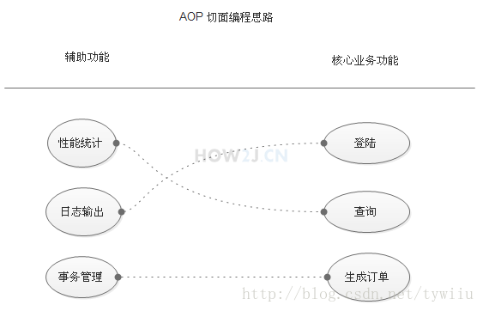

Slide 9
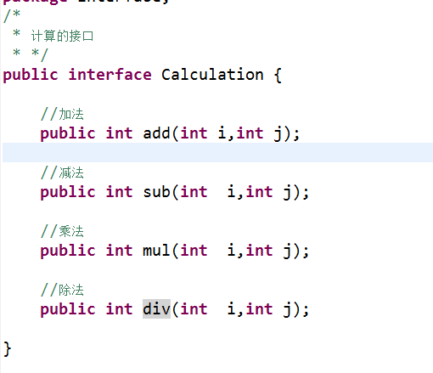
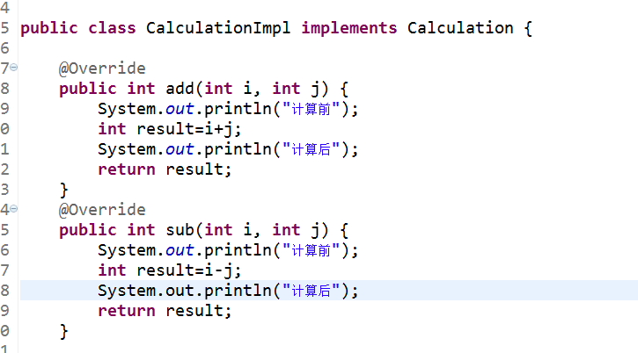
计算器实例
在本例中，计算器每计算一个结果的前后都要输出文字，但如果有成千上万这样的方法，手工操作的工作量太大，需要加以改进。

Slide 10
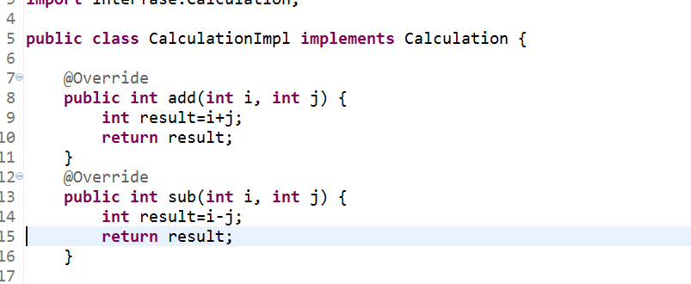
改进
改进后的方法里面只需要关注我们方法执行的内容，并不需要关注一些方法之外的东西，比如说记录日志，方法前输出语句等等。。
这个时候我们就定义一个专门的类，用它来作为切面，实现原本的输出语句

Slide 11
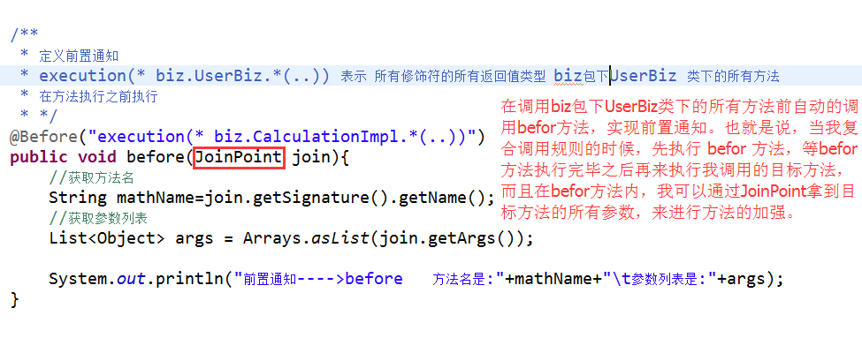
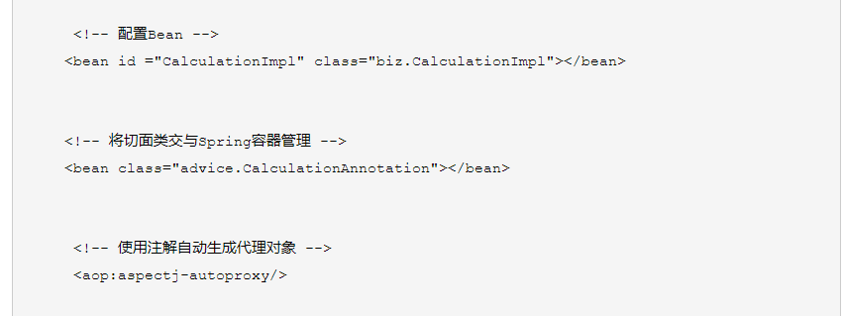
注解实现aop
xml配置

